Slide 1

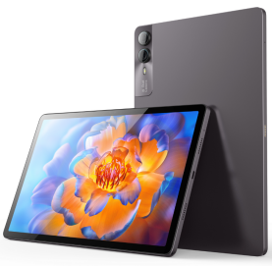
涉密安全无纸化会议系统
面向涉密会议场景的离线会议资料分发、终端管控与会后清除一体化方案
• 一台国产终端电脑配合充电柜与 USB 集线器，集中管理多台国产平板
• 支持创建会议、批量上传资料、统一下发、离线阅读、会后定时清除
• 适配涉密场景，强化离线可用、设备集中保管、资料闭环控制

Slide 2
政策背景推动会议系统升级
国产化适配、绿色办公和保密合规，正在共同塑造涉密会议建设方向。
自主可控建设
绿色低碳办公
保密合规要求
政企重点场景持续推进国产软硬件适配，终端、操作系统、办公组件和会议资料流转能力，正从“能用”转向“可控、可替代、可持续运维”。
节约型机关与绿色办公持续推进，会议资料电子化、集中分发和重复利用，可以降低打印、装订、分发和回收的人力与物料消耗。
涉密会议更强调资料闭环管理，要求会前可控下发、会中离线使用、会后及时清除，尽量减少纸质流转和资料遗留带来的风险。

Slide 3
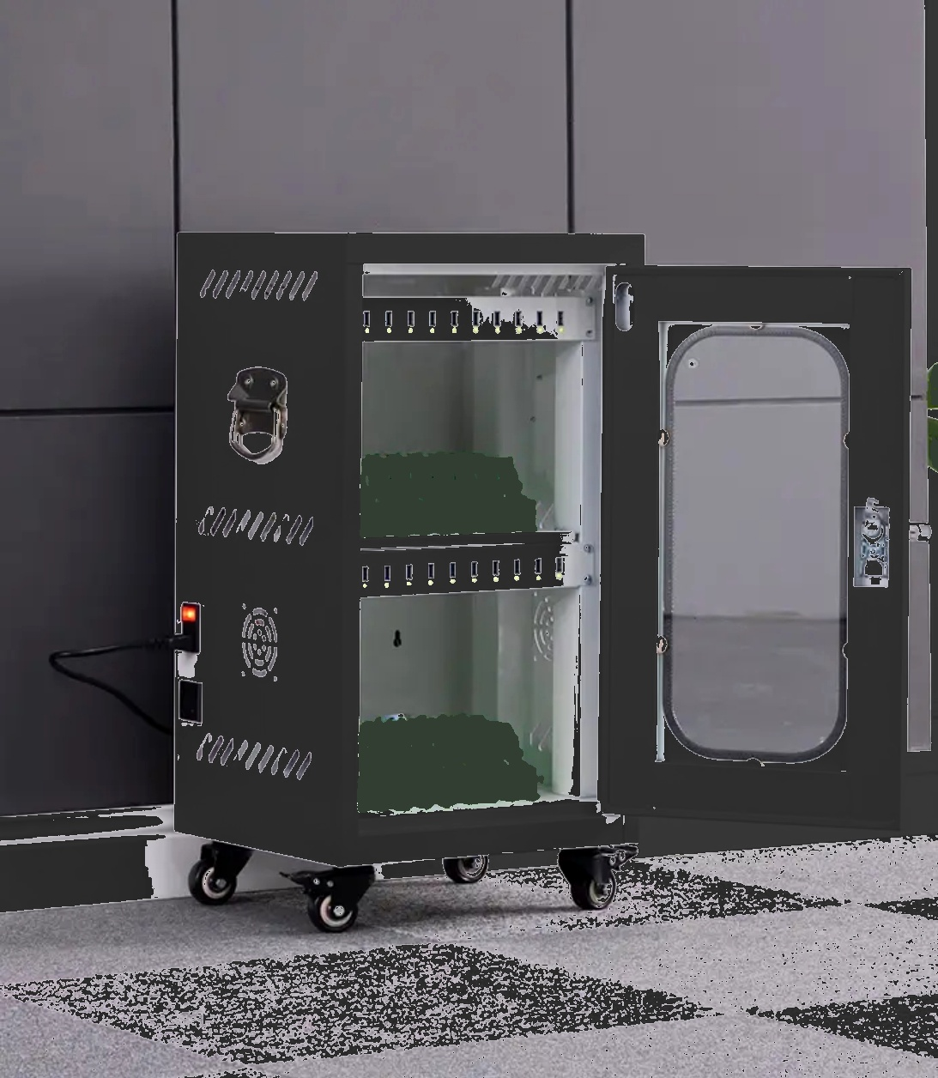
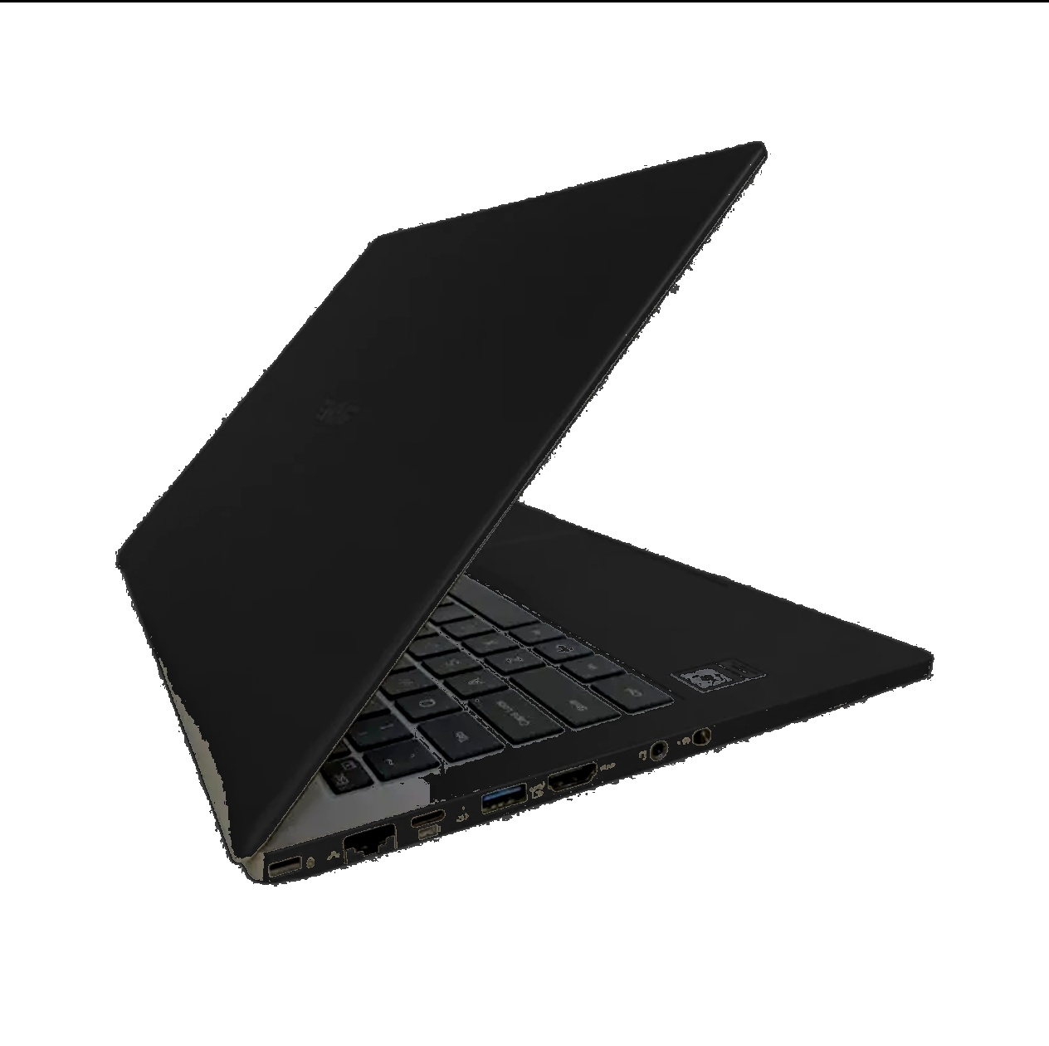
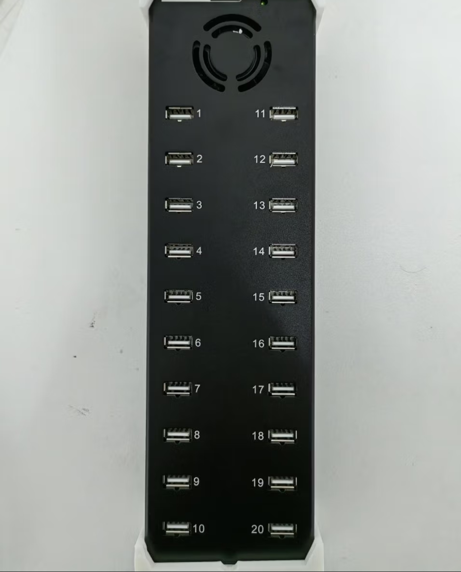
硬件组成采用集中保管与集中分发架构
典型方案由充电柜、USB 集线器、国产终端电脑和国产平板组成，参数可按项目规模调整。
充电柜
20口USB集线器
国产终端电脑
国产平板终端
全封闭防盗结构，机械锁加滚轮，内置隔板与集线器，可集中充电与分发。
20口集中接入，可并行连接多台平板，兼顾数据同步与充电管理。
建议适配统信 UOS / 麒麟等国产系统，承担会议创建、分发、回收和设备管理。
作为会议阅读终端，支持多级目录、离线阅读、自动下载与会议资料统一展示。
典型配置建议
• 充电柜：建议20台位起配，钢制柜体、机械锁、防盗门、万向滚轮、散热风扇、内部隔板、集中布线
• USB 集线器：建议20口并行接入，支持同时数据传输与充电，便于一柜多机统一分发
• 国产终端电脑：建议8GB以上内存、256GB以上固态、千兆网口、USB3.0 / HDMI，预装国产操作系统
• 国产平板：建议11英寸级屏幕、8GB+128GB、7000mAh以上电池、双频Wi‑Fi，适配国产办公阅读环境

Slide 4
功能点围绕会前、会中、会后三个阶段展开
把创建会议、资料流转、终端控制和资料清除串成可执行的业务闭环。
创建会议
按会议名称、时间、目录结构快速建立会议任务。
批量上传资料
支持多文件、多文件夹、多级目录一并上传。
统一推送
对在线平板进行批量分发，可按设备组或全量下发。
离线阅读
终端开机即用，无需登录，资料自动下载并可离线查看。
在线监控
可查看设备接入状态、分发进度和异常结果。
设备激活注销
支持新设备接入、激活、停用和注销管理。
资料清除
会后支持一键清除、定时清除和目标目录清空。
安全增强
支持水印、日志留痕、模板化分发、会后销毁策略扩展。

Slide 5
会议流程从资料准备变成标准化数字闭环
既覆盖会前准备，也考虑涉密场景下的会后清理与设备归柜。
1
2
3
4
5
1 创建会议
2 批量导入
3 集中推送
4 离线阅读
5 会后清除
录入会议名称、时间、地点和目录结构
上传多级目录资料，形成标准会议包
通过充电柜和USB集线器分发到对应终端
平板自动下载资料，调用办公组件离线打开
按策略清除资料、回收终端并统一关机
• 闭环重点：会议资料不经公网分发，终端集中保管，资料可定向下发、统一回收、按策略清除
• 现场价值：减少逐台拷贝、逐台发放、逐台回收的人工操作，把会务保障从经验动作沉淀为标准流程

Slide 6
与传统纸质会议相比，优势不止是省纸
真正的提升来自资料控制方式、现场效率和会后治理能力的变化。
对比维度
传统纸质会议
涉密安全无纸化会议系统
资料准备
打印、装订、贴签、分袋，准备周期长
电子资料批量导入，模板化生成会议包
资料分发
靠人工逐份发放，错发漏发难追踪
终端批量推送，设备状态和结果可核验
现场变更
补充材料需重新打印和再次发放
新增资料可快速补发到指定设备
保密控制
纸质材料易遗失、拍照、带离会场
离线分发、统一保管、会后可清除
会后收尾
清点、回收、销毁流程复杂
按目录一键清除，终端统一回柜充电

Slide 7
相较升降器与有线平板，更适合灵活涉密会务
这套方案不是替代所有无纸化产品，而是针对特定场景给出更轻量、更灵活的交付路径。
相比桌面升降器方案
相比传统有线平板项目
• 无需改造会场桌面和强弱电，部署周期更短
• 不依赖固定布线和现场施工，适合分阶段落地
• 不受固定座位约束，支持临时会议、流动会议、异地会务
• 支持充电柜集中接入，现场接线和调试工作量更小
• 设备可集中归柜、统一运输，适合楼宇间快速转场
• 终端替换、增补、维修更方便，运维复杂度更低
• 建设投入更聚焦终端与管理能力，扩容方式更灵活
• 可与现有无纸化系统配合，作为资料保障和移动会务能力补充

Slide 8
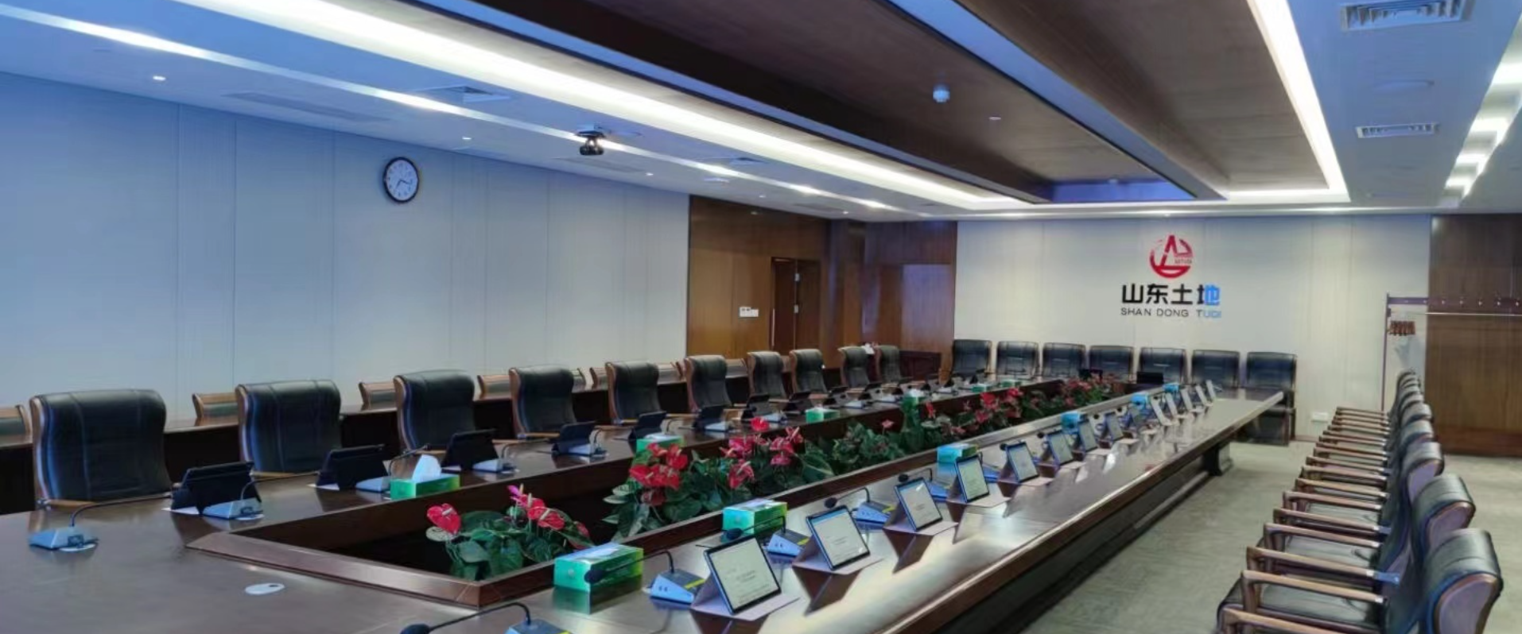
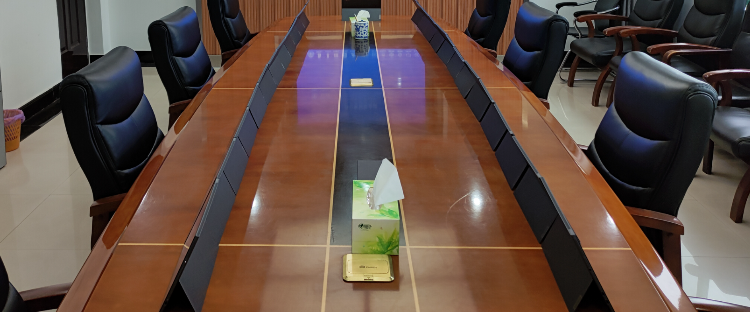
典型成功案例
以下案例采用脱敏表达方式，展示该方案在政企会议场景中的典型落地效果。
案例一：某省属国企总部会议室升级项目
案例二：某市级机关专题会议保障项目
• 建设规模：约48台会议平板，2个集中会议室
• 建设规模：约16台会议平板，1个专题会议室
• 应用场景：党组会、经营分析会、专题汇报会
• 应用场景：涉密专题会、阶段性调度会、临时协调会
• 建设内容：离线资料分发、统一终端管控、会后资料清除
• 建设内容：免登录接入、自动下载资料、离线阅读与会后清除
• 实施效果：会前准备周期缩短，资料发放更稳，终端集中保管更规范
• 实施效果：部署更轻量，临时会务响应更快，纸质资料流转明显减少

Slide 9
方案总结
涉密安全无纸化会议系统的价值，在于用可管、可查、可清除的方式替代低效而分散的资料流转。
面向客户的核心交付价值
• 满足涉密会议场景下的离线资料分发、集中终端管理和会后清除需求
• 兼顾国产化适配、设备集中保管、会务效率和现场灵活部署
• 支持从单次会议保障向标准化会议资料管理平台逐步升级
• 可继续扩展水印、定时销毁、设备分组、日志审计和权限控制能力
涉密安全无纸化会议系统

